Slide 1

Chèn các đối tượng đa phương tiện (Tiết 2)
TIN 4 – TUẦN 30
SGK trang 55

Slide 2

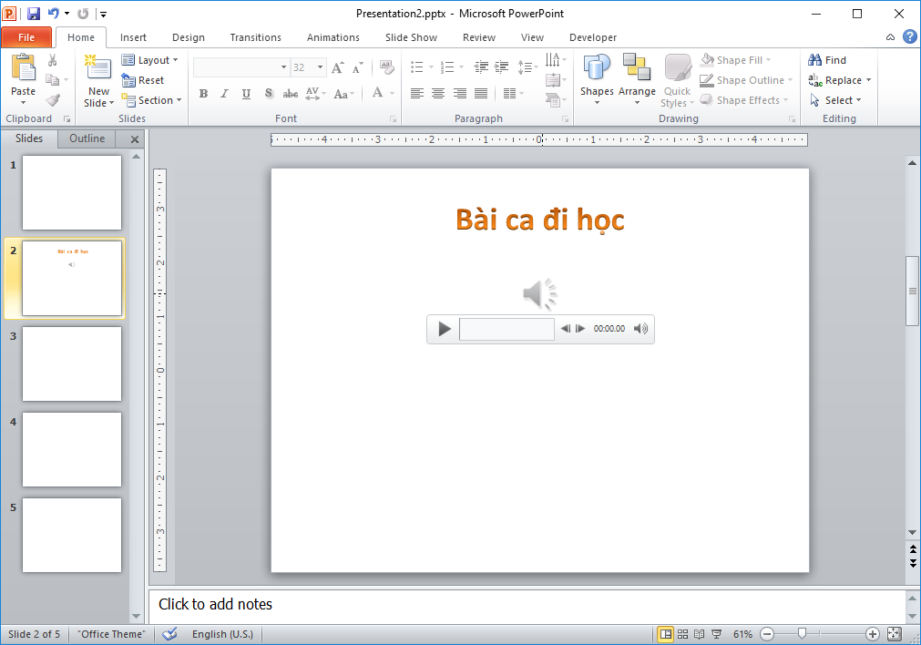
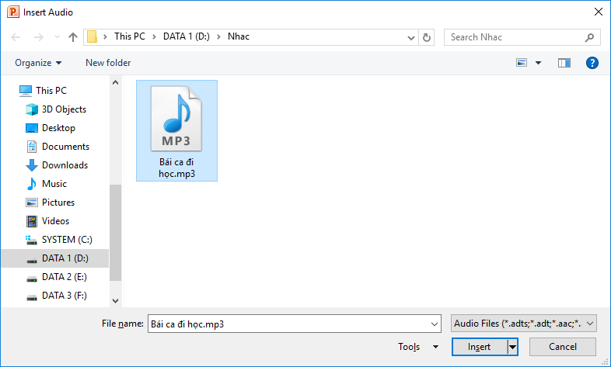
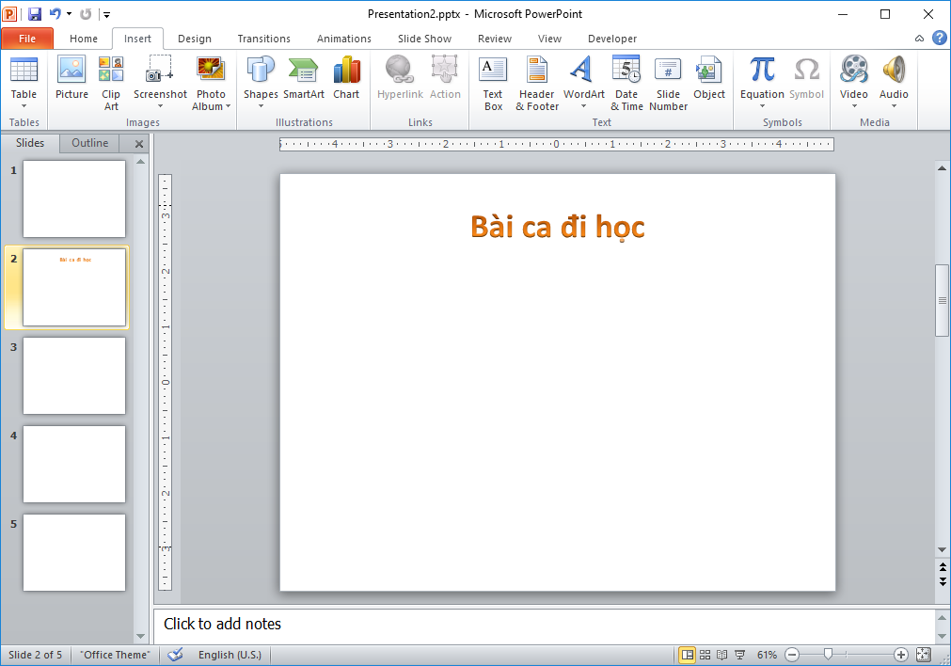
Hoạt động 1: Ôn tập kiến thức
Chèn âm thanh (Audio)
1. Chọn thẻ Insert.
2. Trong nhóm Media, chọn Audio.
3. Trong hộp thoại Insert Audio, chọn tập tin âm thanh và chọn Insert.

Slide 3
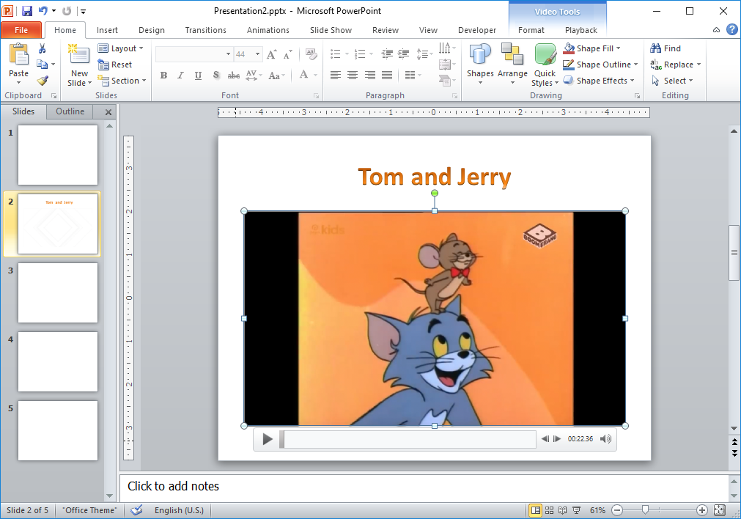
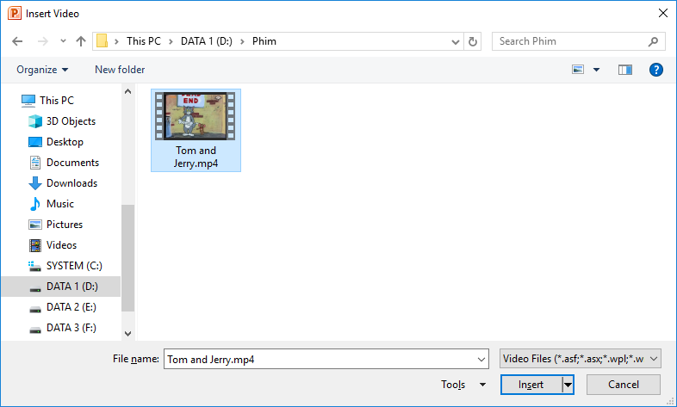
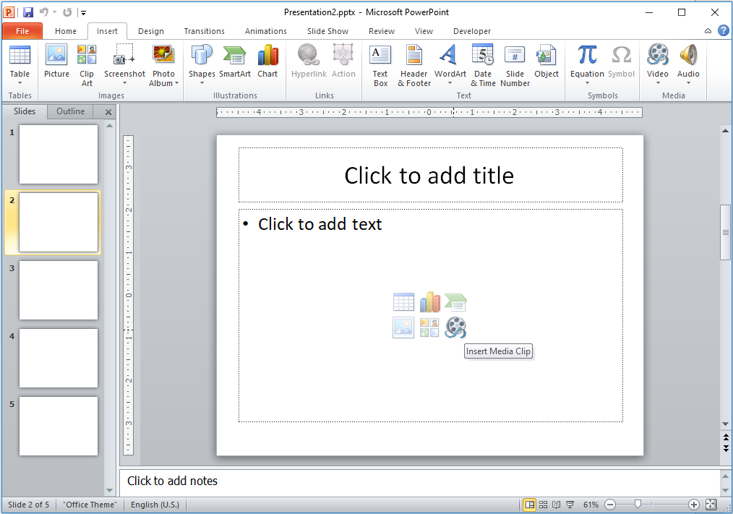
Hoạt động 1: Ôn tập kiến thức
Chèn phim (Video)
Cách 2:
Cách 1:
Chọn Insert Media Clip trên bố cục Slide.
1. Chọn thẻ Insert.
2. Trong nhóm Media, chọn Video.
3. Trong hộp thoại Insert Video, chọn tập tin phim và chọn Insert.
3. Trong hộp thoại Insert Video, chọn tập tin phim và chọn Insert.

Slide 4


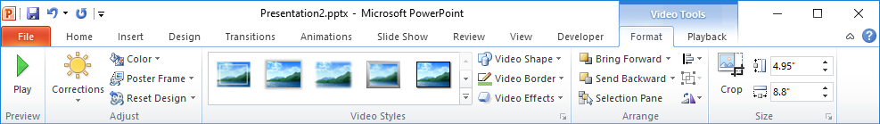
Hoạt động 2: Tìm hiểu kiến thức định dạng âm thanh, video
Thẻ lệnh Format
Ghi công dụng của các lệnh vào chỗ chấm:
Sáng/tối – tương phản
Loại khung hình
Dạng khung hình
Cắt bớt khung hình
………………………
Thay đổi màu cho video
Đóng khung viền cho video
…………………………..
Chiều rộng khung hình video
…………………………….

Slide 5
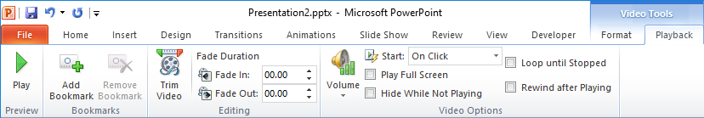
Hoạt động 2: Tìm hiểu kiến thức định dạng âm thanh, video
Thẻ lệnh Playback
Ghi công dụng của các lệnh vào chỗ chấm:
Xem lại video
……………...
Cắt video
……………...
Thay đổi âm lượng
…………….............
Phát video toàn màn hình
……………......................
Bắt đầu video với hiệu ứng làm mờ
……………... …………….....................
Kết thúc video với hiệu ứng làm mờ
……………... ……………...................

Slide 6
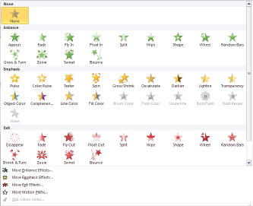
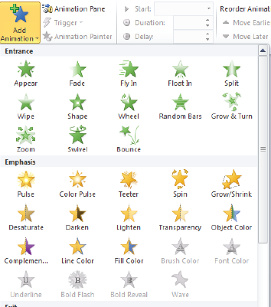
Hoạt động 2: Tìm hiểu kiến thức Tạo hoạt cảnh cho các đối tượng
Bạn có thể tạo các hoạt cảnh chuyển động cho các đối tượng và văn bản để làm tăng hiệu quả cho bài thuyết trình của mình.
Bạn có thể tùy chọn cách văn bản, các đối tượng và các hình đồ họa xuất hiện khi slide được hiển thị, hoặc cách các đối tượng biến mất khỏi slide như thế nào.
Ngoài ra, bạn cũng có thể sử dụng hoạt cảnh để nhấn mạnh các đối tượng trên slide.

Slide 7
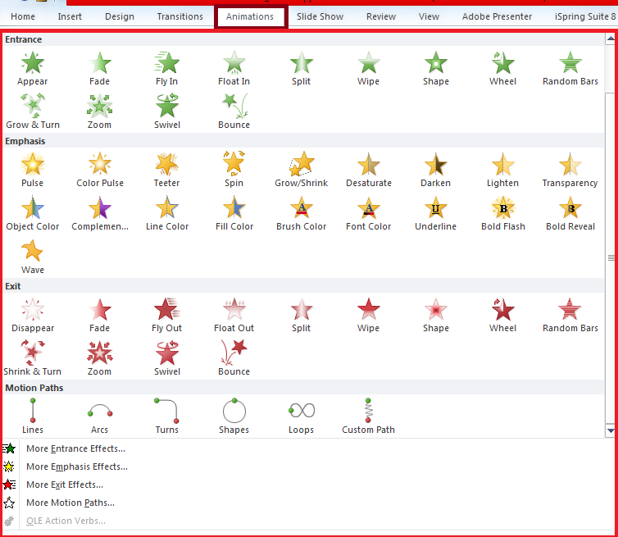
Hoạt động 2: Tìm hiểu kiến thức tạo hoạt cảnh cho các đối tượng
Cách tạo hoạt cảnh:
Chọn đối tượng
Chọn thẻ Animations và chọn hoạt cảnh phù hợp:
Entrance: Xuất hiện
Emphasis: Nhấn mạnh, nổi bật
Exit: Thoát, biến mất
Motion Paths: chuyển động theo đường
Lưu ý: Nhấn Preview để xem trước hoạt cảnh diễn ra

Slide 8


Hoạt động 3: Thực hành
Tạo bài trình chiếu :
Chèn 3 hình: voi, ngựa, hươu cao cổ
Thêm trang chiếu mới, em Chèn đoạn video WildLife và định dạng cho đoạn video đó
Trình chiếu và thử điều khiển nút Play/Pause.
Tạo hoạt cảnh cho 3 hình: voi, ngựa, hươu cao cổ

Slide 9

CÂU HỎI ÔN LUYỆN
1. Em hãy cho biết nhóm nào tại Ribbon của thẻ Insert trong Microsoft PowerPoint cho phép chèn ảnh từ máy tính hoặc Clip Art vào trình chiếu?
  Tables.
  Images.
  Illustrations.
  Media.

Slide 10
CÂU HỎI ÔN LUYỆN
2. Em hãy cho biết nhóm nào tại Ribbon của thẻ Insert trong Microsoft PowerPoint cho phép chèn Video hoặc Audio vào trình chiếu?
  Tables.
  Images.
  Illustrations.
  Media.

Slide 11
CÂU HỎI ÔN LUYỆN
3. Em hãy cho biết nhóm nào tại Ribbon của thẻ Insert trong Microsoft PowerPoint cho phép chèn Biểu đồ vào trình chiếu?
  Tables.
  Images.
  Illustrations.
  Links.

Slide 12
CÂU HỎI ÔN LUYỆN
4. Em hãy cho biết thẻ nào trong Microsoft PowerPoint cho phép chèn tạo hoạt cảnh cho các đối tượng trên trang trình chiếu?
  Insert.
  Transitions.
  Animations.
  Home.

Slide 13
CÂU HỎI ÔN LUYỆN
5. Em hãy cho biết phần mềm ứng dụng nào là thích hợp nhất để thực hiện trình chiếu các hình ảnh?
  Microsoft Excel.
  Microsoft PowerPoint.
  Microsoft Outlook.
  Microsoft Word.

Slide 14
CÂU HỎI ÔN LUYỆN
6. Theo em, điều gì sẽ được thực hiện khi nhấn tổ hợp phím Ctrl+N trong Microsoft Office?
  Màn hình mới với tập tin đang mở sẽ xuất hiện.
  Một phần mới của tập tin hiện hành trên màn hình sẽ được tạo.
  Một tập tin trắng mới sẽ được tạo.
  Màn hình cho phép lưu tập tin sẽ xuất hiện.

Slide 15
CÂU HỎI ÔN LUYỆN
6. Theo em, điều gì sẽ được thực hiện khi nhấn tổ hợp phím Ctrl+S trong Microsoft Office?
  Màn hình mới với tập tin đang mở sẽ xuất hiện.
  Một phần mới của tập tin hiện hành trên màn hình sẽ được tạo.
  Một tập tin trắng mới sẽ được tạo.
  Màn hình cho phép lưu tập tin sẽ xuất hiện.

